Slide 1
এই মডেল কন্টেন্টটি পাঠদানের পূর্বে অনুগ্রহপূর্বক কন্টেন্টটি একবার দেখে নিন এবং স্লাইডের সংগে দেয়া নির্দেশনা ভালভাবে পড়ে নিন। পাঠদানে নিজস্ব কৌশল প্রয়োগে প্রয়োজনে নির্মাতার সংগে যোগাযোগ করুন। কন্টেন্টটি ব্যবহারের জন্য আপনাকে অজস্র ধন্যবাদ।

Slide 2
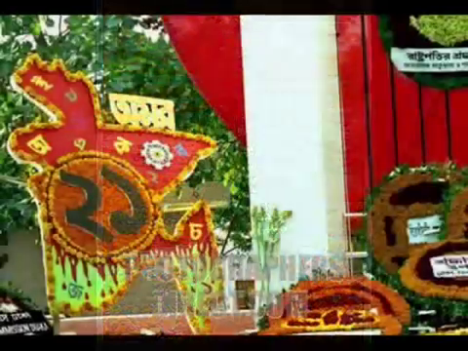
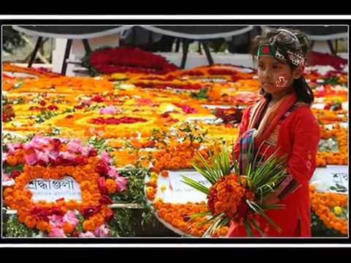
সকল শিক্ষার্থীকে
স্বাগতম

Slide 3
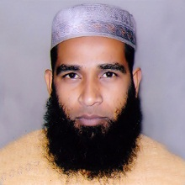
পরিচিতি
শিক্ষক পরিচিতি
মো: মিজানুর রহমান
সহকারী শিক্ষক
গাইবান্ধা সরকারি উচ্চ বালক বিদ্যালয়
গাইবান্ধা।
মোবাইল: 0171৭০১৬১৪০
ই-মেইল: asrumijan@gmail.com
পাঠ পরিচিতি
শ্রেণি : সপ্তম
বিষয় : বাংলা ১ম পত্র
Notes:
শিক্ষক এবং পাঠ পরিচিতি

Slide 5
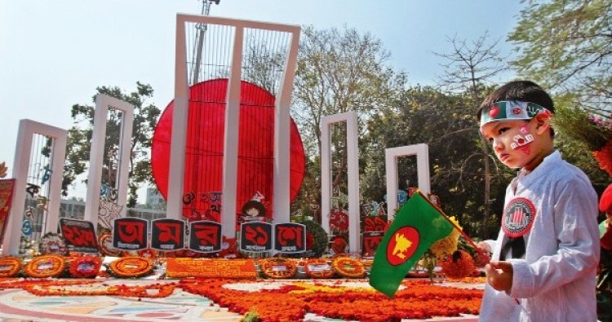
লখার একুশে (প্রথম অংশ)
আবুবকর সিদ্দিক

Slide 6
শিখনফল
এ পাঠ শেষে শিক্ষার্থীরা...
লেখক আবুবকর সিদ্দিক এর সংক্ষিপ্ত পরিচয় বলতে পারবে।
নির্দিষ্ট অংশ (লখার রাতের বিছানা.........দৌড়াতে লাগল সে) শুদ্ধ উচ্চারণে পড়তে পারবে।
শান, ত্যানাখানি, ভিখ, গুলি খেলা ইত্যাদি শব্দের অর্থ উল্লেখ করে তা দিয়ে বাক্য তৈরি করতে পারবে।
লখার পরিচয় এবং জীবনযাত্রা ব্যাখ্যা করতে পারবে।

Slide 7
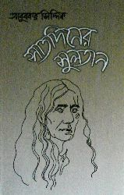
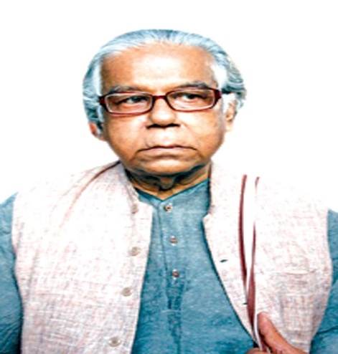
লেখক পরিচিতি
পেশা-
জন্ম-
তিনি দীর্ঘদিন রাজশাহী বিশ্ববিদ্যালয়ের বাংলা বিভাগে অধ্যাপনা করেন।
১৯৩4 খ্রিষ্টাব্দের ১৯ আগস্ট বাগেরহাট জেলার গোটাপাড়ায় মাতুলালয়ে ।
অর্জিত পুরস্কার-
আবুবকর সিদ্দিক
পৈত্রিক নিবাস
বাংলা একাডেমি পুরস্কারসহ অনেক সাহিত্য পুরস্কার।
গ্রন্থ -
বাগেরহাট জেলার বৈটপুর গ্রাম।
জলরাক্ষস, খরাদাহ,
একাত্তরের হ্রদয়ভস্ম,
বারুদ পোড়া প্রহর ইত্যাদি ।
Notes:
একটি ক্লিক করলে প্রশ্ন এবং পরবর্তী ক্লিক করলে উত্তর আসবে,এই ভাবে পর্যায়ক্রমে প্রশ্ন করে ও উত্তর আদায় করার মধ্য দিয়ে আবুবকর সিদ্দিক এর সংক্ষিপ্ত জীবনী তুলে ধরার চেষ্টা করব।

Slide 8
একক কাজ
লেখকের জন্মসাল, পৈত্রিক নিবাস, গ্রন্থসমূহের নাম, পেশা, ও অর্জিত পুরস্কারসমূহ লেখ ।

Slide 9
আদর্শ পাঠ
লখার রাতের বিছানা ফুটপাতের কঠিন শান। এই শান দিনের বেলায় রোদে পুড়ে গরম হয়। রাতে হিম লেগে বরফের মতো ঠাণ্ডা হয়। ঠাণ্ডা শানে শুয়ে লখার বুকে কাশি বসে। গায়ে জ্বর ওঠে।

Slide 10
সরব পাঠ

Slide 11
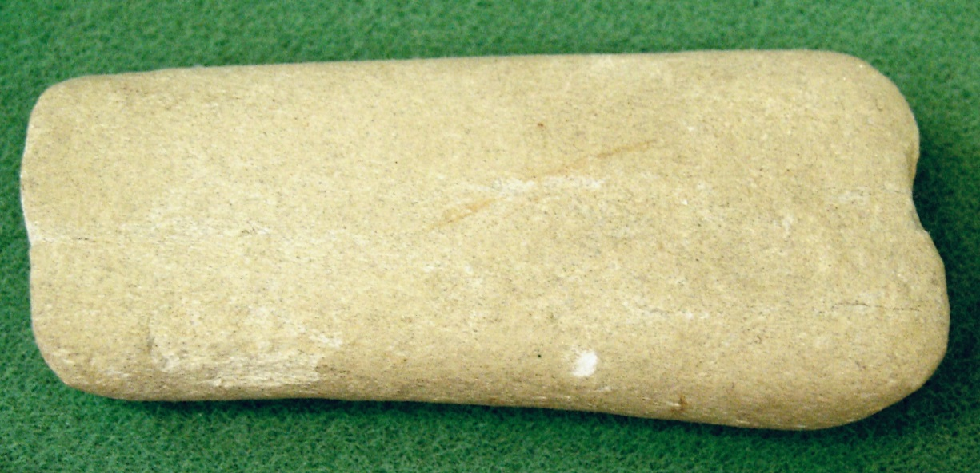
শান
পাথর
ত্যানাখানি
পুরানো ছেঁড়া কাপড়

Slide 12
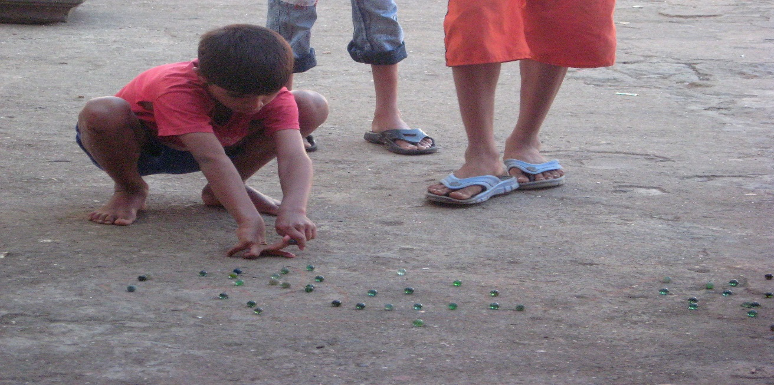
ভিখ
ভিক্ষা
গুলি খেলা
মার্বেল দিয়ে খেলা

Slide 13
জোড়ায় কাজ
শান,ত্যানাখানি, ভিখ ও গুলি খেলা শব্দগুলো দিয়ে বাক্য তৈরি কর।

Slide 14
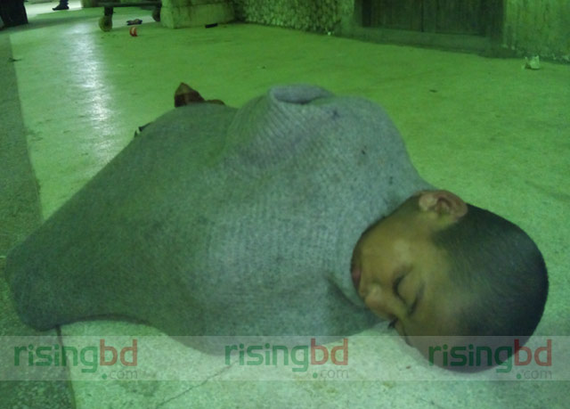
লখার রাতের বিছানা ফুটপাতের কঠিন শান। এই শান দিনের বেলায়
রোদে পুড়ে গরম হয়। রাতে হিম লেগে বরফের মতো ঠাণ্ডা হয়। ঠাণ্ডা শানে শুয়ে লখার বুকে কাশি বসে। গায়ে জ্বর ওঠে।

Slide 15
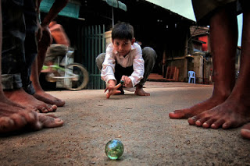
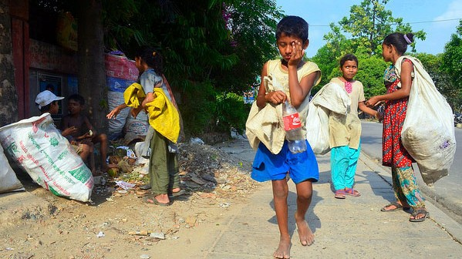
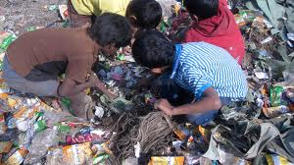
লখার দিন কাটে গুলি খেলে, ‌ছেড়া কাগজ কুড়িয়ে, বন্ধুদের সঙ্গে মারামারি করে

Slide 16
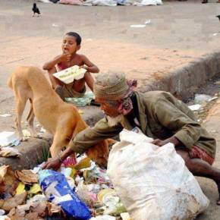
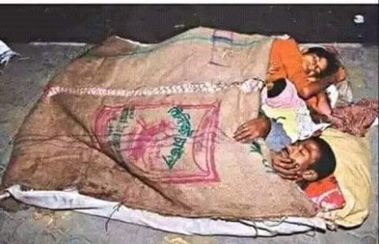
আর খাবারের দোকানের এঁটোপাতা চেটে। রাতে মায়ের পাশে লখা খিদের কষ্ট ভুলে যায়।

Slide 17
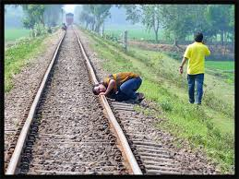
খানিকটা এগিয়ে উঁচু রেললাইন যেন দুটো মরা সাপ। পাশাপাশি শুয়ে আছে চুপচাপ। লখা ইটের টুকরো দিয়ে ইস্পাতে লাইনে ঠুক-ঠুক ঠুকে তার উপর কান পাতল।যেন গানের সুরলহরি বয়ে যাচ্ছে কানের ভিতর দিয়ে।

Slide 18
দলগত কাজ
লখার পরিচয় দাও এবং তার জীবনযাত্রার প্রকৃতি বর্ণনা কর।

Slide 19
মূল্যায়ন
শান দিনের বেলায় রোদে পুড়ে কী রকম হয় ?
লখার দিন কিভাবে কাটে ?
ছায়া দেখলে কার বুক কাঁপে ?
লখা চুপি চুপি পা ফেলে কোথায় হারিয়ে গেল ?
রেল লাইনকে কিসের সঙ্গে তুলনা করা হয়েছে ?
লখার কোন পায়ে খচ করে কাঁটা ঢুকে গিয়েছিল ?

Slide 20
উত্তর সঠিক হয়েছে
লখা কী অবস্থায় দৌড়াতে লাগল -
আবার চেষ্টা কর
i. হা করে ii. প্যান্ট আধাখসা অবস্থায় iii. কাঁদতে কাঁদতে
ক. i
খ. ii
গ. i ও ii
ঘ. ii ও iii
রেল লাইনকে কিসের সাথে তুলনা করা হয়েছে ?
ক. গানের লহরি
খ. মরা ব্যাঙ
গ. মরা সাপ
ঘ. হা করা গলা
ডাঙাটা দেখতে কেমন ছিল ?
ক. শুকনা মাটির তৈরি
খ. বন জঙগলে অন্ধকার
গ. কাঁদাযুক্ত মাটির তৈরি
ঘ. লতা পাতায় ভরা

Slide 21
বাড়ির কাজ
লখার দৈনন্দিন জীবনযাত্রা সম্পর্কে একটি অনুচ্ছেদ লিখে আনবে ।

Slide 22
সকল শিক্ষার্থীকে
ধন্যবাদ

Slide 23
কৃতজ্ঞতা স্বীকার
শিক্ষা মন্ত্রণালয়, মাউশি, এনসিটিবি ও এটুআই এর সংশ্লিষ্ট কর্মকর্তাবৃন্দ
এবং কন্টেন্ট সম্পাদক হিসেবে যাঁদের নির্দেশনা, পরামর্শ ও তত্ত্বাবধানে এই মডেল কন্টেন্ট সমৃদ্ধ হয়েছে তাঁরা হলেন-
◉ জনাব মোঃ ফেরদৌস হোসেন, সহযোগী অধ্যাপক, বাংলা, টিটিসি, খুলনা।
◉ জনাব নিগার সুলতানা, সহকারি অধ্যাপক, বাংলা, টিটিসি , ফেনী।
◉ জনাব জেসমীন জাহান খানম, প্রভাষক, বাংলা, টিটিসি (মহিলা), ময়মনসিংহ।

